Slide 1
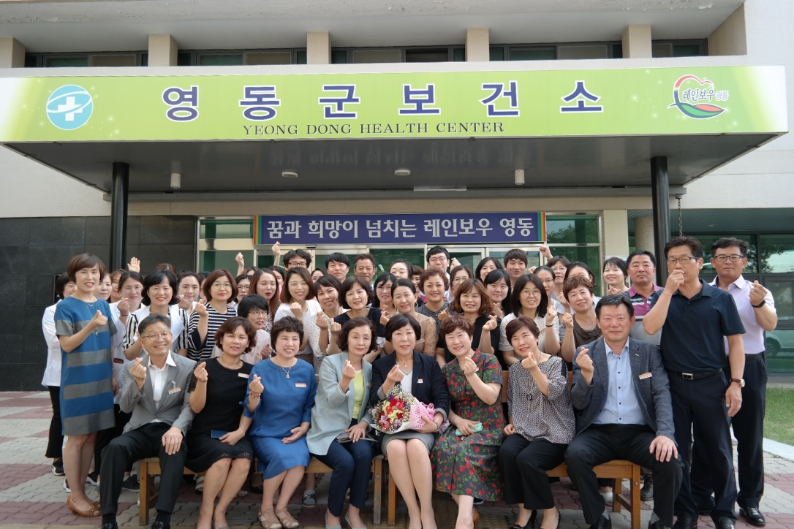
보건소

Slide 2
10-1. 찾아가는 금연크리닉 운영
7. 3.(화)~7. 30.(월) / 탄약지원사령부 외 2개소 / 80명
내 용 : 금연상담 및 보조제 지급
10-2. 어르신을 위함 폭염예방교육
7. 5.(목) / 10:00-11:00 / 건강증진센터/ 70명
내 용 : 폭염예방법 및 여름철 건강관리 비법
10-3. 지역사회중심 재활협의체 회의
7. 6.(금) / 16:00 / 재활센터 작업치료실 / 위원 10명
내 용 : 상반기 재활사업보고 및 자문
10-4. 상반기 보건사업평가 및 지도점검
7. 9.(월)~7.13.(금) / 보건(지)소, 진료소 (28개소)
내 용 : 상반기 보건사업 추진실적 및 복무 등 지도점검

Slide 3
10-5. 경로당 전담 주치의 찾아가는 의료 서비스
7.11.(수), 7.25.(수) / 14:00-16:00 / 산이리경로당 외 1개소
내 용 : 일반·한의과 진료 및 투약, 보건교육
10-6. 우리동네 산부인과 무료진료
7.12.(목), 7.19.(목) / 09:00-16:00 / 상촌보건지소외 4개소
내 용 : 초음파검사, 분만취약지 산부인과 홍보
10-7. 농약안전 보관함 보급사업 현판식
7.13.(금) / 12:00-13:00 / 양강면 지촌리 마을회관 / 100명
내 용 : 농약안전보관함 보급사업 협약식 및 현판식
10-8. 성과 에이즈 바로알기 무료 교육
7.16.(월) /13:20-14:00 / 용문중학교 미래형 교실 / 32명
내 용 : 성교육, 성폭력, 성매매, 에이즈 교육 등

Slide 4
10-9. 치매예방 및 치매 파트너 교육 운영
7.26.(목) / 10:00-11:00 /노인복지회관 3층 / 313명
내 용 : 치매예방관리 및 치매 파트너 신청
10-10. 지역사회 통합건강증진사업 현장방문 모니터링
7.26.(목) / 10:00-12:00 /영동군보건소 / 평가단 4명
내 용 : 통합건강증진사업 진행상황 및 자문및 지도

